Slide 1


স্বাগতম

Slide 2

সাবিনা আক্তার কলি
সহকারি শিক্ষক
সুতি মডেল সরকারি প্রাথমিক বিদ্যালয়
টাঙ্গাইল ।

Slide 3
পরিচিতি
শ্রেণিঃ ৫ম
বিষয়ঃবাংলাদেশ ও বিশ্ব পরিচয়
পাঠের শিরোনামঃ আমাদের মুক্তিযুদ্ধ
পাঠ্যাংশঃ মুক্তিযুদ্ধে সামরিক বাহিনী
সময়ঃ ৪০ মিনিট

Slide 4
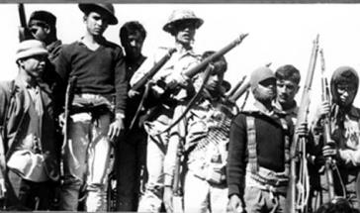
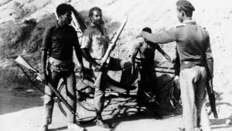
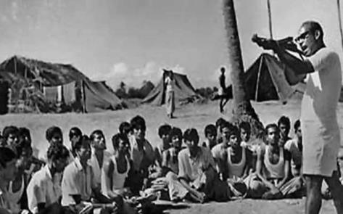
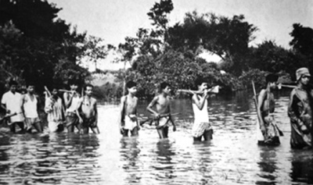
নিচের ছবিগুলোতে কি দেখতে পাচ্ছ?

Slide 5
আজকের পাঠ
মুক্তিযুদ্ধে সামরিক বাহিনী ।

Slide 6
শিখনফল
১৪.২.১ - মুক্তিযুদ্ধে সাধারণ মানুষের অংশগ্রহন ও আত্মত্যাগের কথা বর্ণনা করতে পারবে।

Slide 7
নিচের ছবি দু’টি দেখ ও চিন্তা করে বল।
মুক্তিবাহিনী
মুক্তিফৌজ

Slide 8
১৯৭১ সালের ১১ই জুলাই মুক্তিবাহিনী নামে একটি বাহিনী গঠন করা হয়।
মুক্তিবাহিনী
মুক্তিবাহিনী হল যুদ্ধের সময় স্বাধীনতার পক্ষে যুদ্ধ করা সামরিক ও বেসামরিক মানুষের পুরো সংগঠন।
মুক্তিফৌজ
তোমরা কি বলতে পার মুক্তিফৌজ কী ?
মুক্তিযোদ্ধের সময় স্বাধীনতার পক্ষে যুদ্ধ করা সামরিক বাহিনীর মধ্যে ত্রিশ হাজার নিয়মিত যোদ্ধাদের নিয়ে গঠিত ফৌজকে বলা হয় মুক্তিফৌজ।

Slide 9
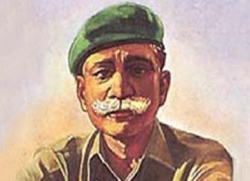
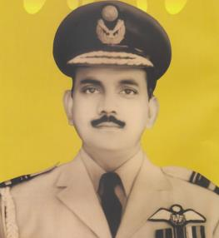
নিচের ছবি দু’টি দেখ ও চিন্তা করে বল।
মুক্তিবাহিনীর প্রধান সেনাপতি
জেনারেল মুহাম্মদ আতাউল গণি ওসমানী
মুক্তিবাহিনীর উপপ্রধান সেনাপতি
গ্রুপ ক্যাপ্টেন এ কে খন্দকার

Slide 10
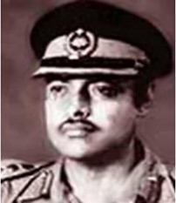
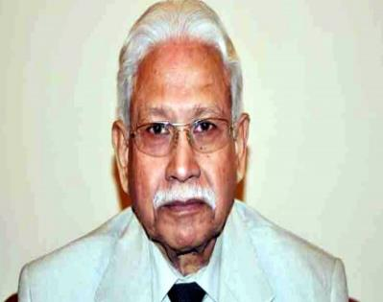
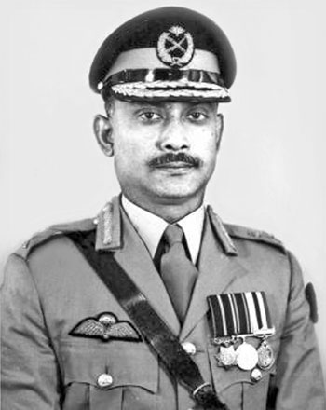
নিচের ছবিগুলো দেখ ও চিন্তা করে বল।
মেজর খালেদ মোশারফ
মেজর কে এম শফিউল্লাহ
মেজর জিয়াউর রহমান
মুক্তিবাহিনীকে তিনটি ব্রিগেড ফোর্সে ভাগ করা হয়েছিল।
কে ফোর্স
এস ফোর্স
জেড ফোর্স

Slide 11
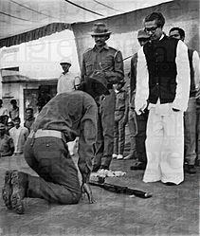
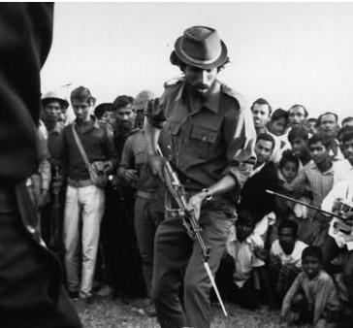
নিচের ছবি দু’টি দেখ ও বল।
সারা বাংলাদেশেই স্থানীয় কিছু যূদ্ধাবাহিনী ছিল। এদের মধ্যে কাদেরিয়া বাহিনী, মায়া বাহিনী, আকবর বাহিনী, জিয়া বাহিনী, রফিক বাহিনী, মানস বাহিনী, সিরাজশিকদার বাহিনী উল্লেখযোগ্য। মুক্তিযুদ্ধে তাদের অবদান অনস্বীকার্য।

Slide 12
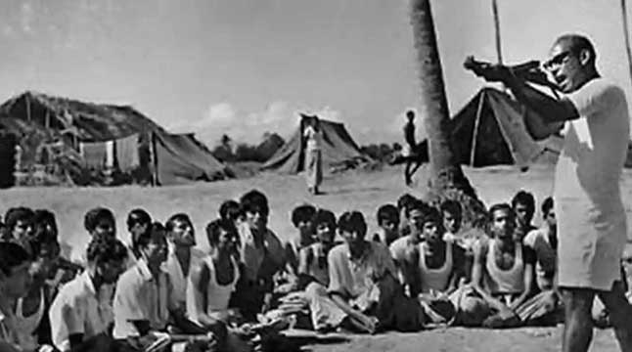
নিচের ছবিটিতে কী দেখতে পাচ্ছ?
ভারতের বিভিন্ন এলাকায় মুক্তিযোদ্ধাদের প্রশিক্ষণ দেওয়া হত।
নিয়মিত যুদ্ধের পাশাপাশি সামনা-সামনি আক্রমণে এক লক্ষ গেরিলা বাহিনী যুদ্ধ করেছিল।

Slide 13
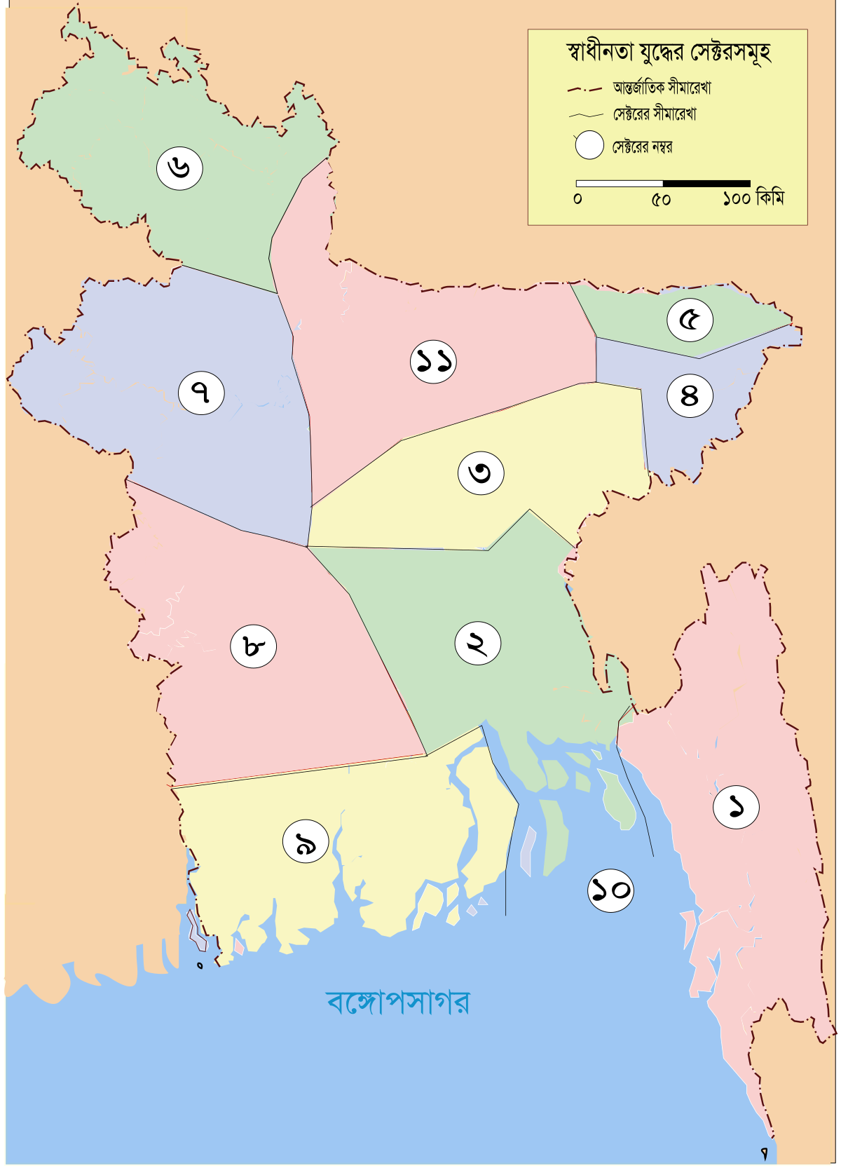
dddd
১ নং সেক্টর
২ নং সেক্টর
৩নং সেক্টর
৪ নং সেক্টর
৫ নং সেক্টর
৬ নং সেক্টর
৭নং সেক্টর
৮ নং সেক্টর
৯ নং সেক্টর
১০ নং সেক্টর
১১নং সেক্টর

Slide 14
বাংলাদেশকে ১১টি সেক্টরে ভাগ করার পেছনে কারণ ছিল এতে যুদ্ধের একটি অঞ্চলভিত্তিক পরিচিতি ও সংগঠন গড়ে উঠেছিল।
সেক্টর ১০ কে ব্যবহার করা হতো সাগর ও জলপথে প্রতিরোধ তৈরি করার জন্য।
যুদ্ধের একটি কৌশল হিসাবে নিয়মিত যুদ্ধের পাশাপাশি সামনা- সামনি আক্রমনে গেরিলা যুদ্ধকে কাজে লাগানোর জন্য মুক্তিবাহিনীকে নিয়মিত বাহিনী ও গেরিলা বাহিনীতে ভাগ করা হয়েছিল।

Slide 15
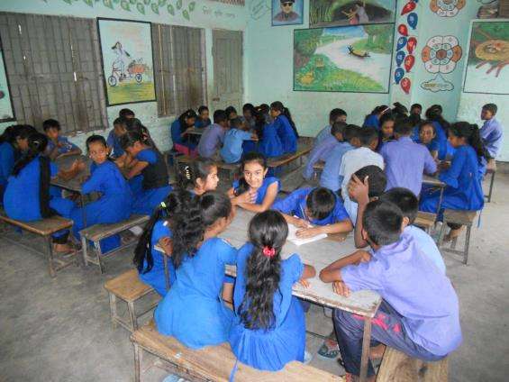
দলীয় কাজ
তোমাদের অঞ্চলটি যে স্থানে অবস্থিত, তা মুক্তিযুদ্ধের সময় কোন সেক্টরের অধীনে ছিল তা দলে আলোচনা করে লেখ।

Slide 16
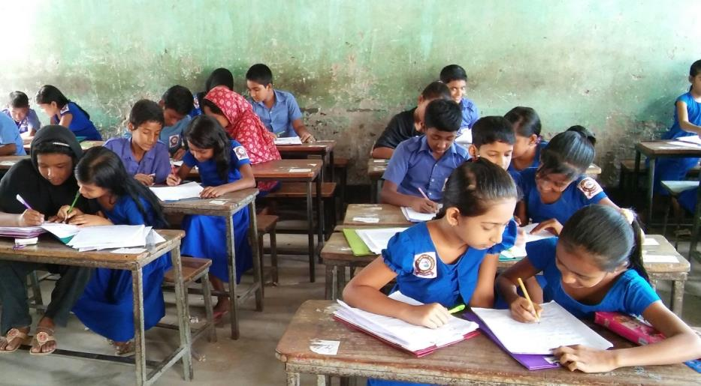
জোড়ায় কাজ
মুক্তিফৌজ এর কাজ কী ছিল তা আলোচনা করে লেখ।

Slide 17
একক কাজ
১। মুক্তিযুদ্ধ পরিচালনার জন্য বাংলাদেশকে কয়টি সেক্টরে ভাগ করা হয়েছিল?
২। জেড ফোর্স এর নেতৃত্বে কে ছিলেন?
৩। গেরিলা যোদ্ধাদের সদস্য সংখ্যা কত জন?
৪। ত্রিশ হাজার নিয়মিত যোদ্ধাদের নিয়ে গঠিত বাহিনীর নাম ।
৫। বাম পাশের সাথে ডান পাশের মিল করঃ
ভৈরব আতাউল গণি ওসমানী
শফিউল্লাহ ৩ নং সেক্টর
বঙ্গবীর এস ফোর্স

Slide 18

সবাই বইয়ের ৪ পৃষ্ঠা বের করে নিরবে পড়।

Slide 19
মূল্যায়ন
১। মুক্তিফৌজ বলতে কী বুঝায় ?
২। মুক্তিবাহিনী কী?
৩। মুক্তিবাহিনীকে কয়টি ব্রিগেড ফোর্সে ভাগ করা হয়?
৪। বাংলাদেশকে কেন ১১টি সেক্টরে ভাগ করা হয়েছিল?
৫। সামরিক ও বেসামরিক মানুষ মুক্তিযুদ্ধে কেন প্রাণ দিয়েছিল?

Slide 20
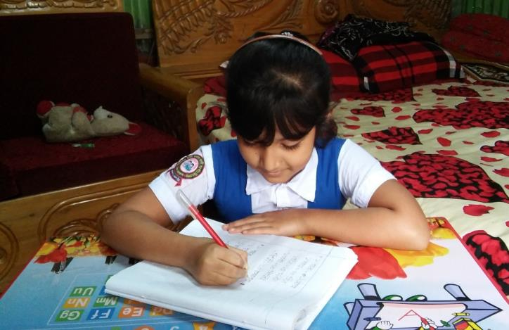
বাড়ির কাজ
মুক্তিযুদ্ধে সাধারণ মানুষ কীভাবে অংশগ্রহণ করেছিল, সে সম্পর্কে একটি অনুচ্ছেদ লেখ।

Slide 21
ধন্যবাদ

